Slide 1
Проект «Поколение 2030» Снимаем клип «Вперед, Россия!»
Современный ребенок
и знакомство с профессиями

Slide 2
Проект знакомства с профессиями «поколение 20-30»
проблема
ограниченность познаний молодого поколения о различных специальностях
работа не по полученной специальности
решение
знакомство не только с внешними атрибутами профессии, а более глубокое погружение в специальность
представление о профессиях, отражающее вложенный в нее труд, моральную ответственность, значение для общества и страны
средство
привлечение внешних ресурсов – социальных партнеров, как родителей, так и различных организаций
метод
цель
метод проектов
интерактивный, эмоционально окрашенный и дающий обучающие результаты
главный продукт - клип с участием детей
возрождение уважительного отношения к общественно значимым профессиям, идеализация нравственных качеств героизма, самоотдачи и самопожертвования

Slide 3
Взаимодействие ДОО, родителей и социальных партнеров
Тема проекта
Проектная группа
Работа с родителями в группах
Работа с детьми в группах
Использование ресурсов социальных партнеров
Продукт: клип,
Размещен
на YouTube канале
ДОО
Круглый стол,
анкетирование
педагогов
Престиж
социально-
значимых
профессий
игровая активизация детей,
беседы, проекты в группах,
театрально-музыкальные представления
художественно-эстетические
экскурсионные занятия
Анкетирование
родителей

Slide 4
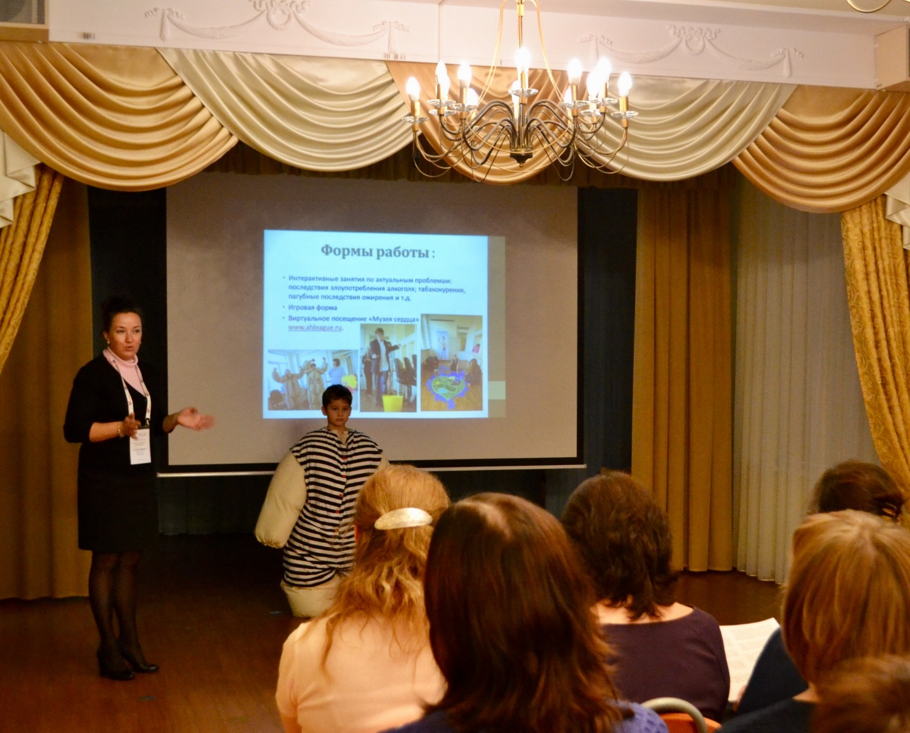
Городские и Всероссийские конференции

Slide 5
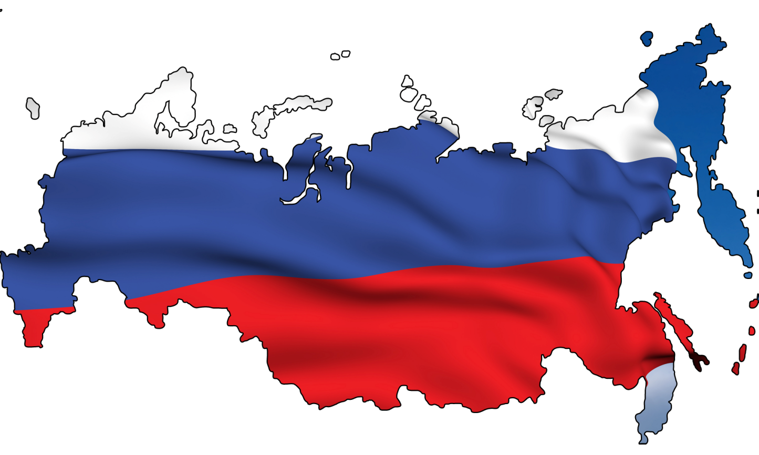
Взаимодействие родителя и детского сада, создание сценария
Сценарий возник практически мгновенно, сюжет подсказали сами дети. Ведь они часто в своей игре подражают взрослым. Маленькие россияне задались серьёзным вопросом: «Кем быть?». Творческой группе оставалось только выбрать социально значимые профессии и дать возможность детям побыть президентами, политиками, военными, врачами, пилотами. Была поставлена задача, дать почувствовать детям, что именно от них зависит будущее страны.

Slide 6
Сетевое взаимодействие
Детский сад
ФГБУ «НМИЦ им. В. А. Алмазова»
Комитет культуры СПб
Государственный Русский музей
Пискаревский мемориал
Аэропорт Пулково
Межпарламентская ассамблея стран СНГ
Родители

Slide 7
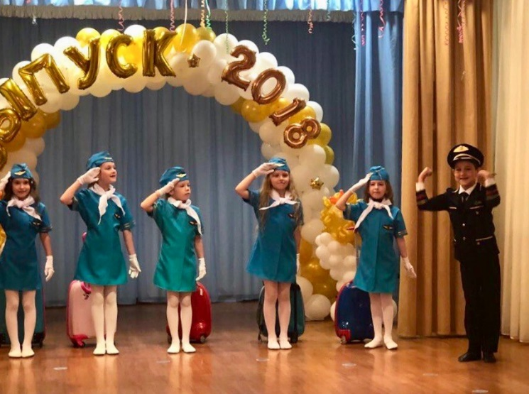
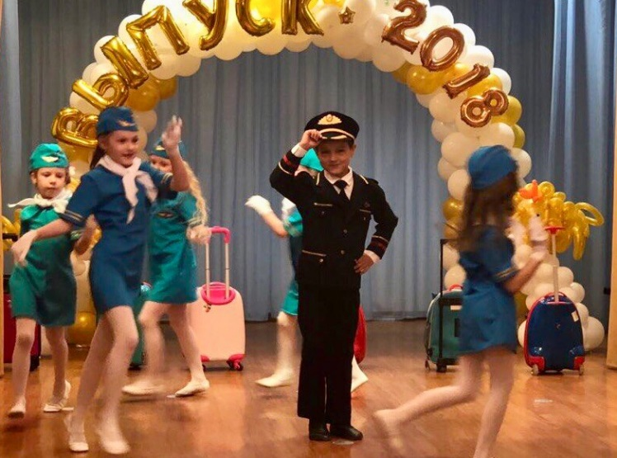
Знакомство с профессиями пилот и бортпроводник
Примеры работы

Slide 8
партнер АО «Авиакомпания Россия» Генеральный директор Пахомов Роман Викторович (предоставление и подготовка самолета к съемке)
Примеры работы

Slide 9
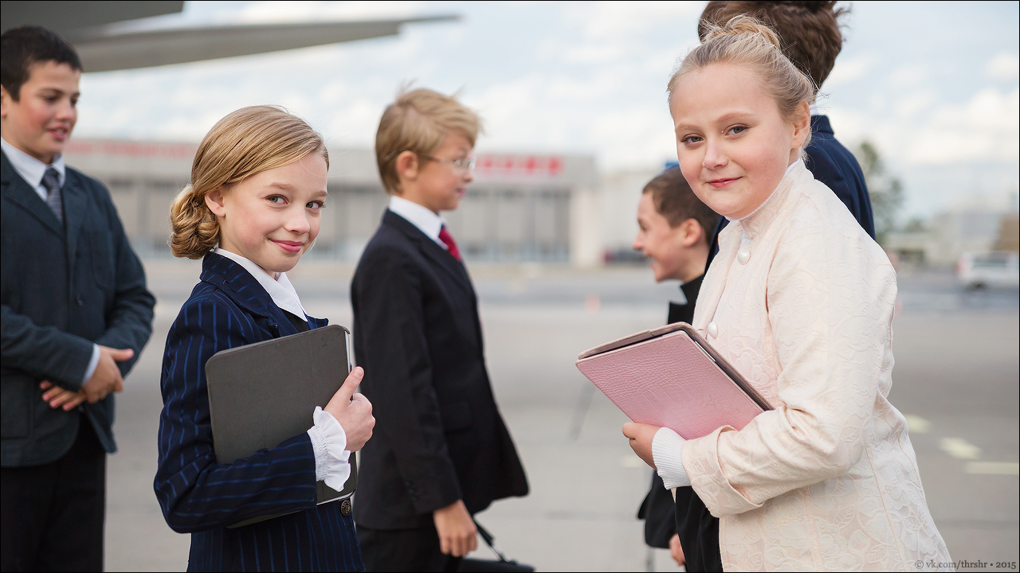
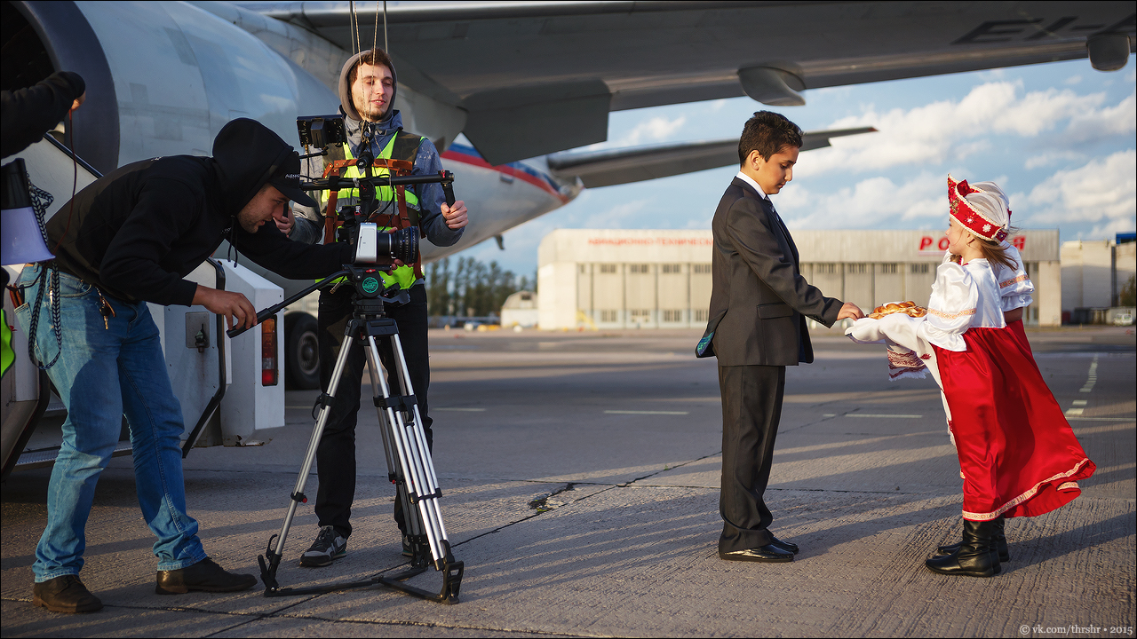
Ребята знакомятся с работой аэропорта (пилота, стюардесс, технических служб…), а так же министерства иностранных дел
Примеры работы

Slide 10
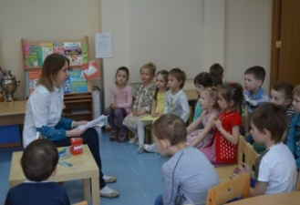
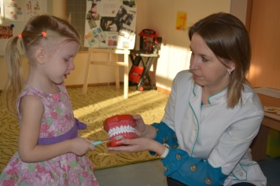
Родители о своих профессиях
Примеры работы
Профессия - стоматолог

Slide 11
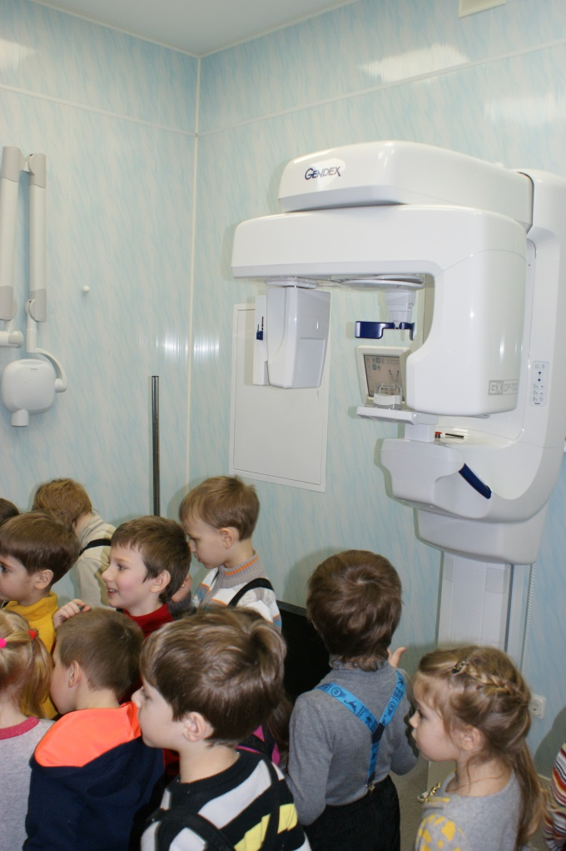
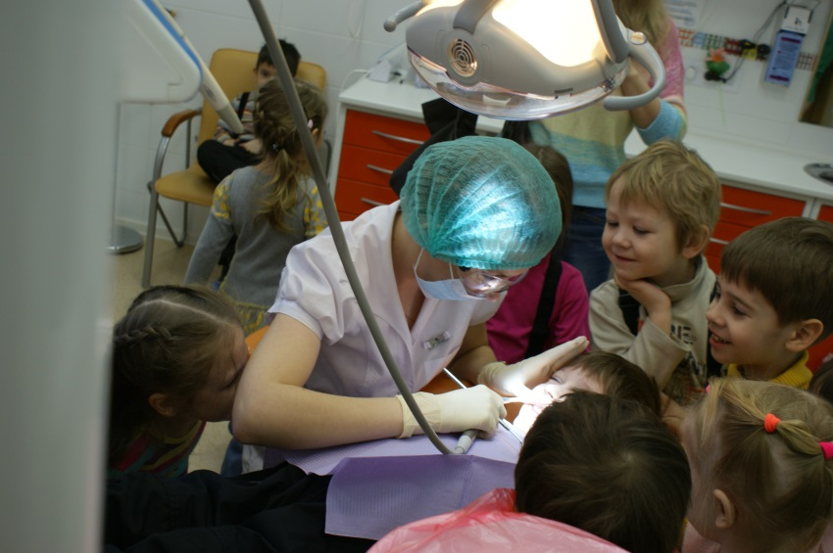
Примеры работы
Рентгенологический
кабинет,
Кабинет хирурга

Slide 12
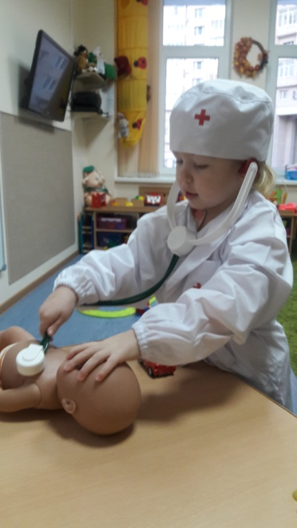
Профессия –педиатр
Примеры работы

Slide 13
Профессия –нефролог
Примеры работы

Slide 14
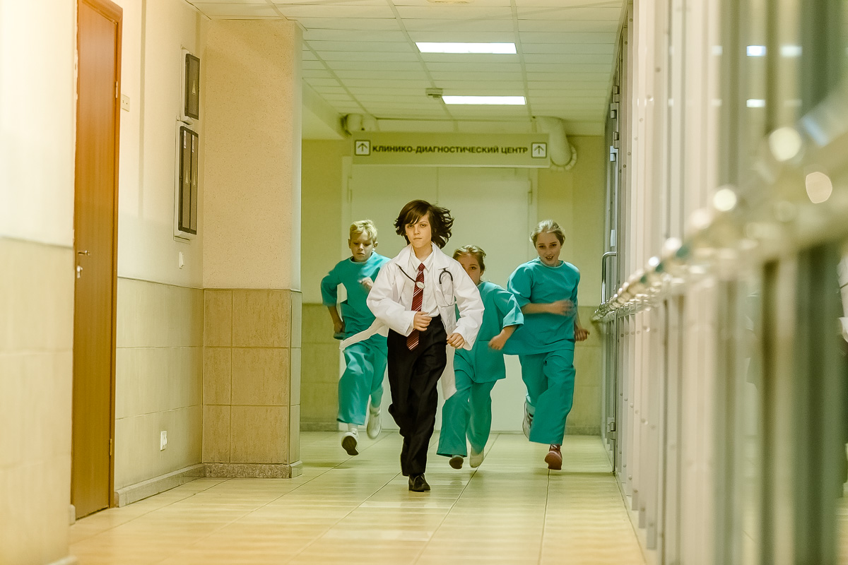
Примеры работы
Партнер ФГБУ «СЗФМИЦ им.В.А. Алмазова» Минздрава России

Slide 15
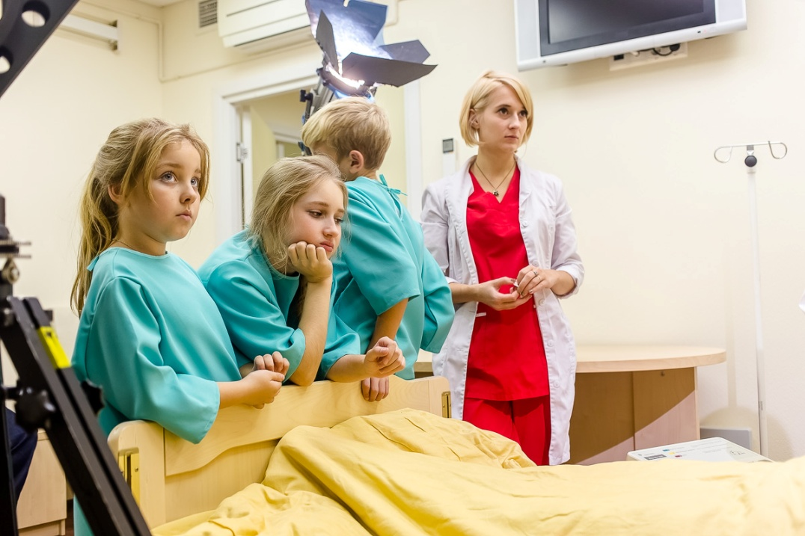
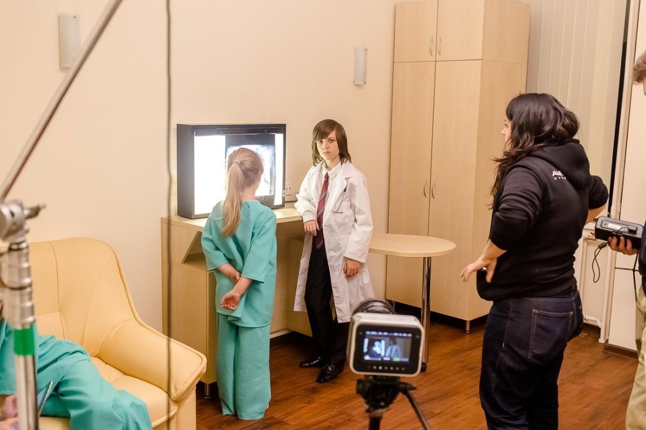
Партнер Ателье и коллектив детского сада создание костюмов – копий формы специалистов медицинского профиля
Примеры работы

Slide 16
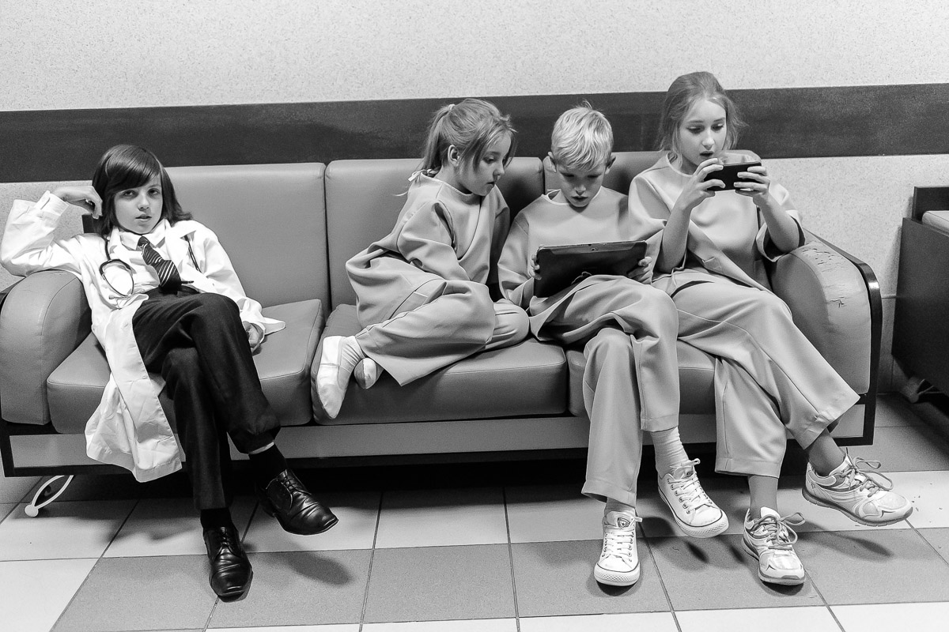
Съемочный процесс
Примеры работы

Slide 17
Профессия –военнослужащий
Примеры работы
Родители о своих профессиях

Slide 18
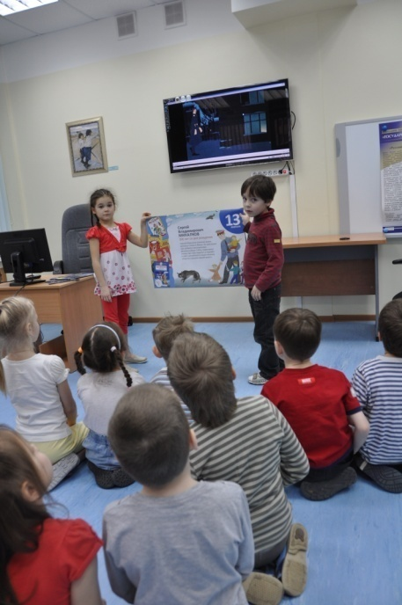
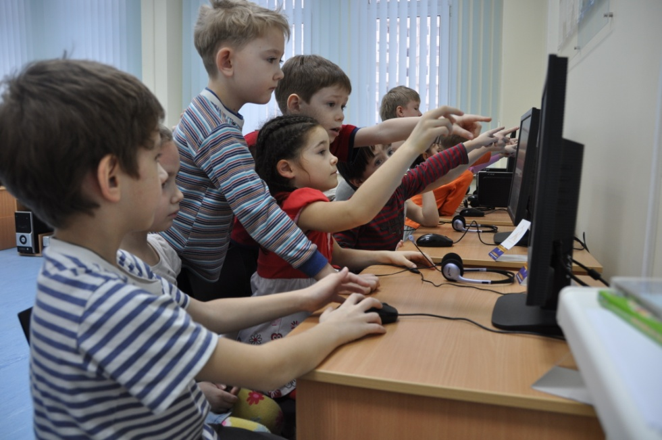
Примеры работы
Виртуальный филиал Русского музея - детям
Профессия
военнослужащий

Slide 19
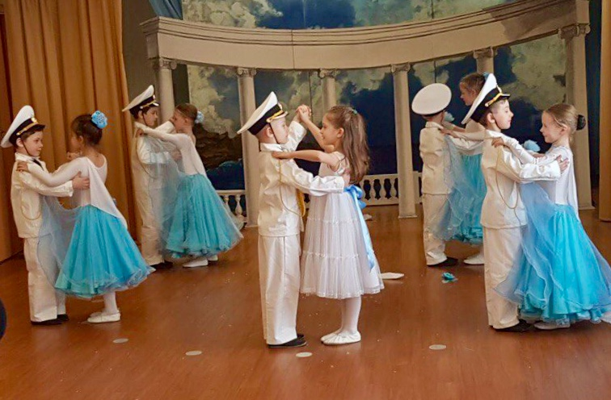
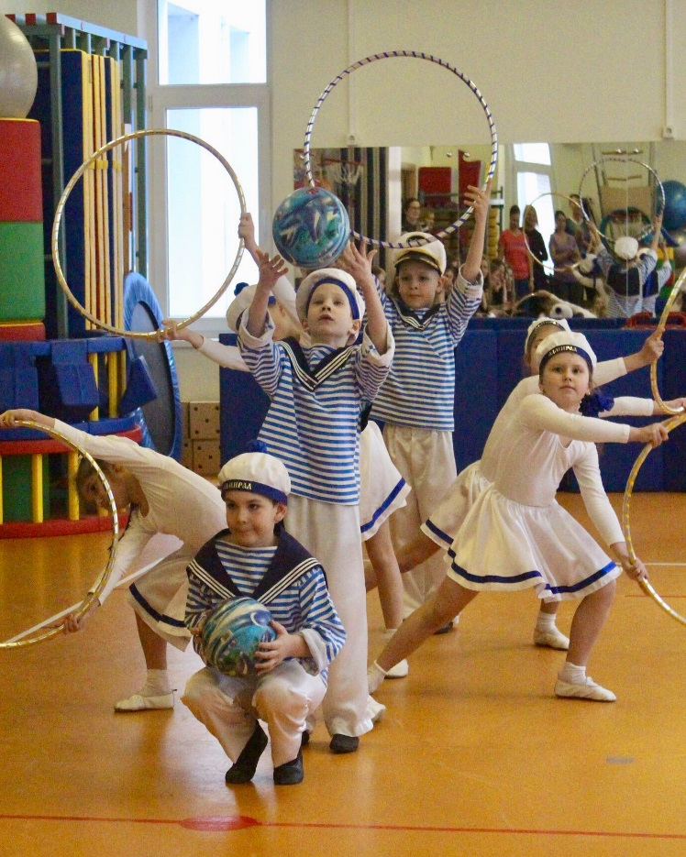
Знакомство с профессиями морской офицер и моряк
Примеры работы

Slide 20
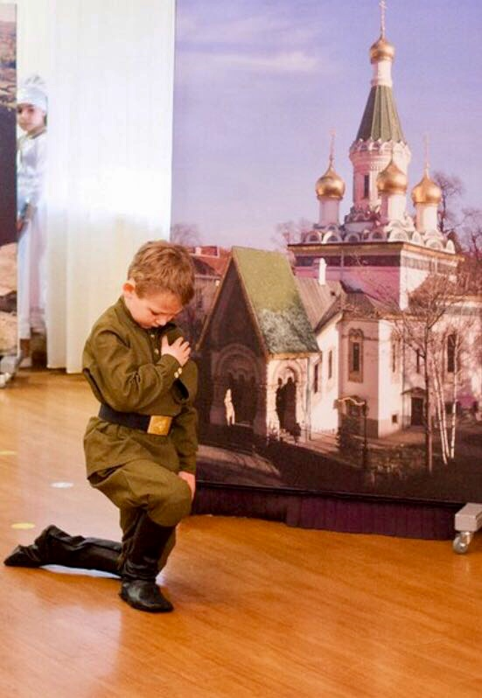
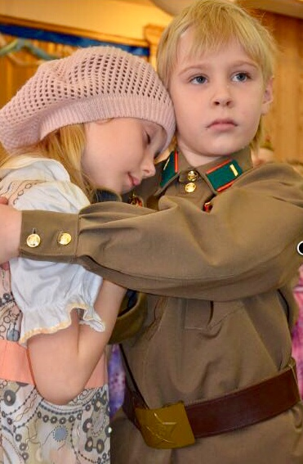
Знакомство с профессией военнослужащий
Примеры работы

Slide 21
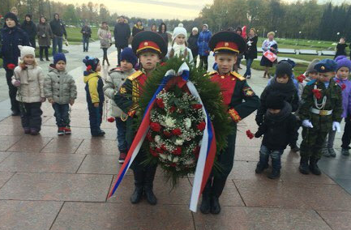
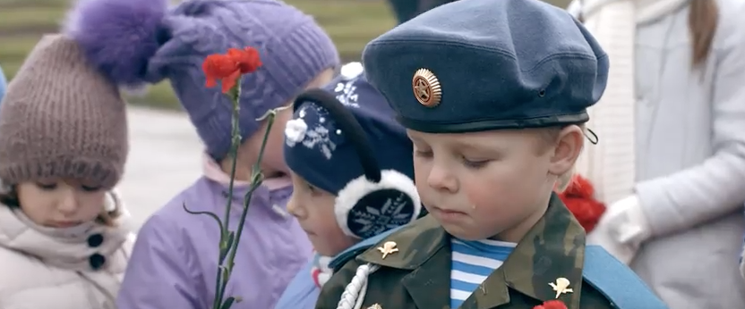
Вознесение цветов Пискаревский мемориал директор Олег Александрович Баев
Примеры работы

Slide 22
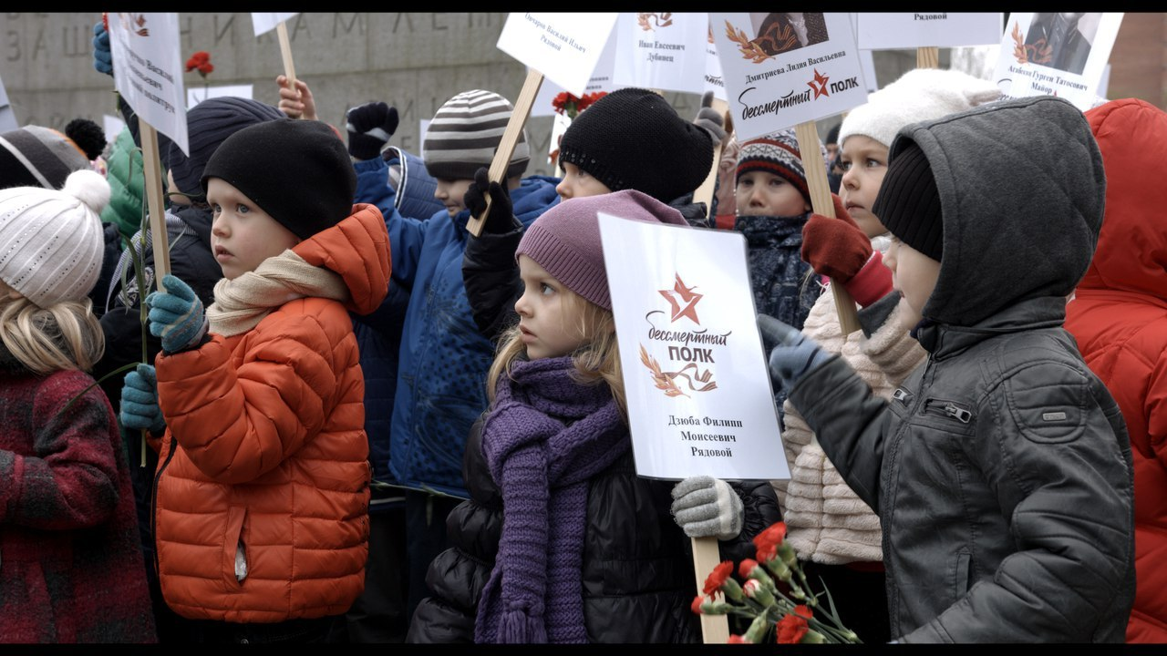
Бессмертный полк
Примеры работы

Slide 23
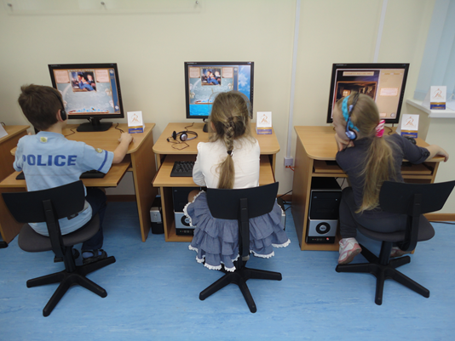
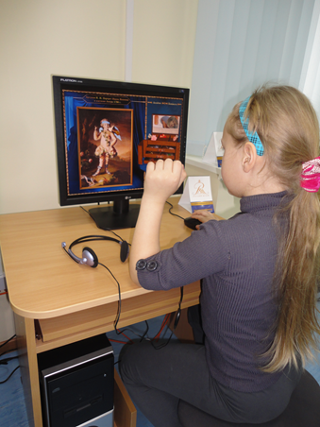
Примеры работы
Виртуальные экскурсии в Русский музей
вельможа

Slide 24
Профессия –консул
Примеры работы
Родители о своих профессиях

Slide 25
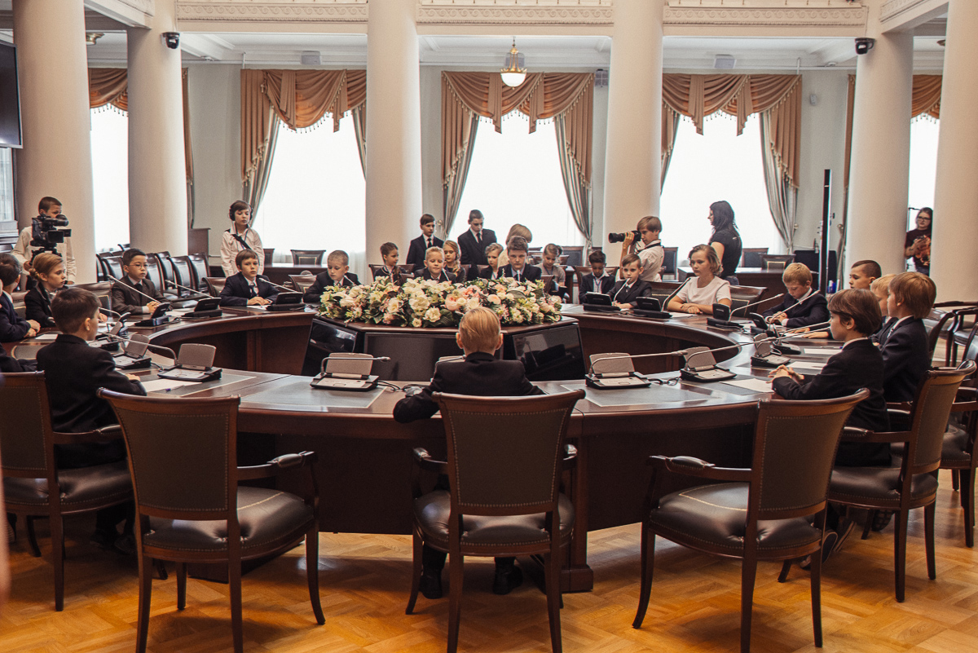
Генеральный секретарь – руководитель секретариата Совета МПА СНГ Алексей Сергеев Заместитель руководителя секретариата Совета МПА СНГ Сергей Анатольевич Курдин
Примеры работы

Slide 26
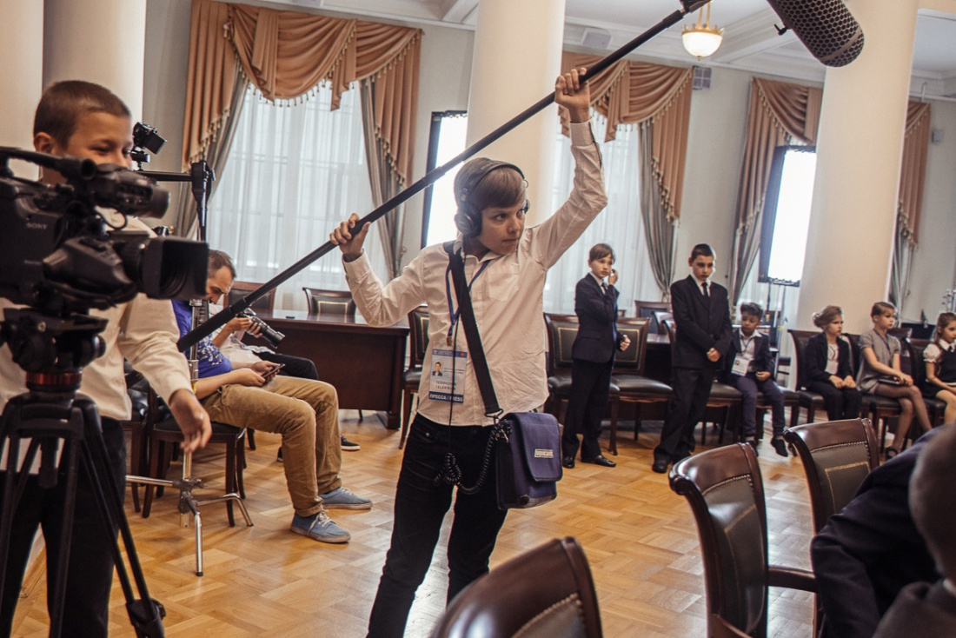
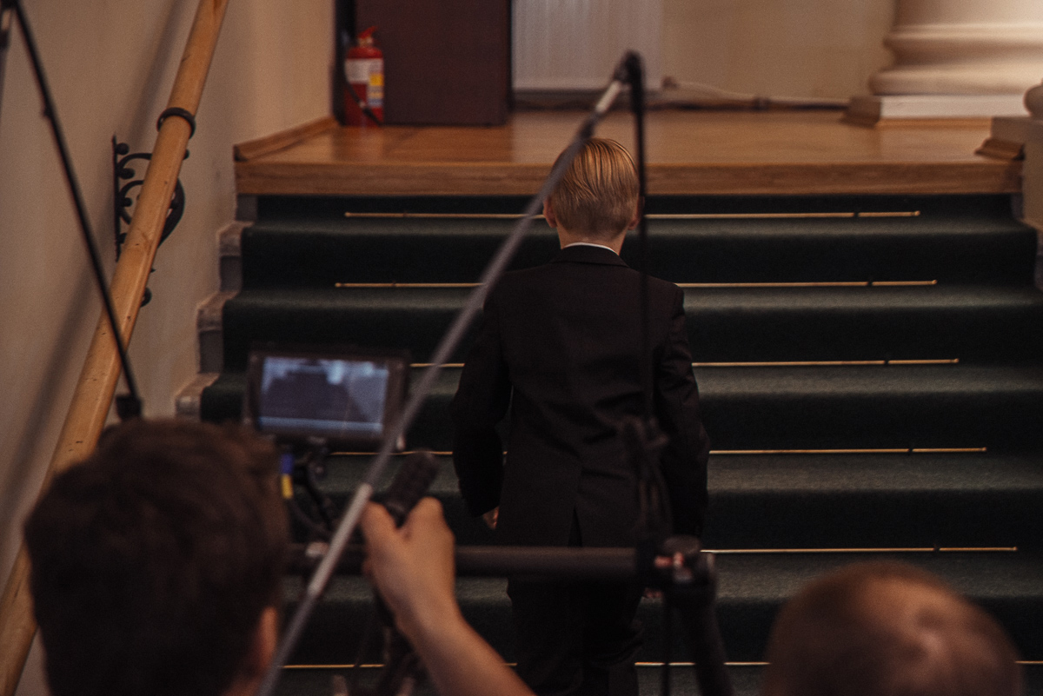
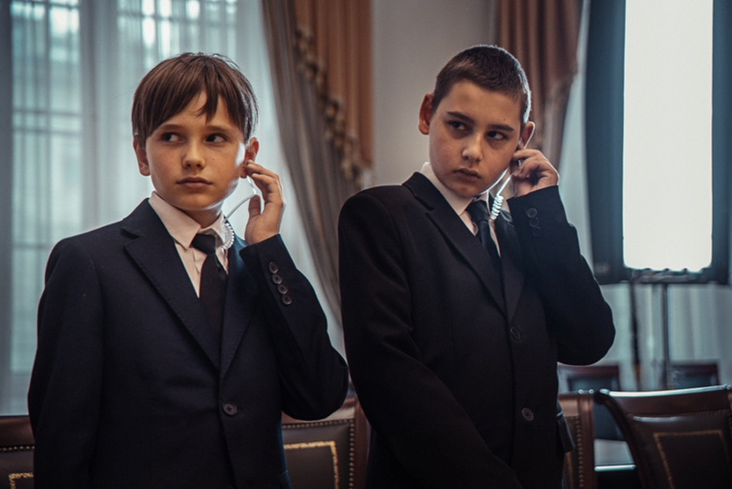
Осваиваем профессии: президент, министры, охрана, оператор, звукорежиссер, журналист, фотограф
Примеры работы

